Slide 1


Trend & Tech 2026 · Reserva El Páramo
Páramo Táctil
Toca, entiende y recuerda el páramo
Alejandra Bautista · Líder Salomé Herrera · Analista
Nicolás Martínez · UX Sofía Ovalle · Prototipo
Facultad de Ingeniería · Unidad de estudio transversal · Ciclo 4 de 2026

Slide 2

Agenda
10 minutos de exposición y 5 de preguntas
1
Portada
5
Metodología
2
Organización
6
Solución
3
Usuario
7
Prototipo
4
Problema
8
Validación
Notes:
AGENDA
No se expone: sirve de guía al jurado. Los tiempos son los de la sustentación.

Slide 3
Reserva El Páramo – Turismos Ambientales
2 · Organización · 0:45
A QUÉ SE DEDICA
Recorridos de turismo ambiental en un páramo
A QUIÉN ATIENDE
Universidades y grupos de visitantes en prácticas ambientales
UBICACIÓN Y TAMAÑO
Páramo · reserva natural · equipo pequeño de guías
Ventas
CONTACTO
Pérdida de ventas por información dispersa (Juan Feliciano)
Juan Feliciano · Coord. gestión digital y comercial
Sale de: docs/01-organizacion.md (issue 01).
Notes:
ORGANIZACIÓN · 0:45
Fuente: docs/01-organizacion.md (issue 01).
Un solo dato clave grande: la cifra que confirmó el contacto.

Slide 4
Juan Feliciano: quién vive el problema
3 · Usuario · 1:00
Foto entrevista (con permiso)
Con permiso del usuario
PERFIL
Coord. gestión digital y comercial · Ventas
Atiende grupos y cotiza recorridos
Prepara ofertas y explica el ecosistema a visitantes
LO QUE NOS DIJO
«La información del páramo está por todo lado»
«Mandamos un PDF muy largo y la gente ni lo abre»
Sale de: docs/04-usuario.md (issue 05, Plan de entrevista).
Notes:
USUARIO · parte 1
Fuente: docs/04-usuario.md (issue 05, Plan de entrevista).
El usuario es la persona de la organización que vive la necesidad, no el cliente.

Slide 5
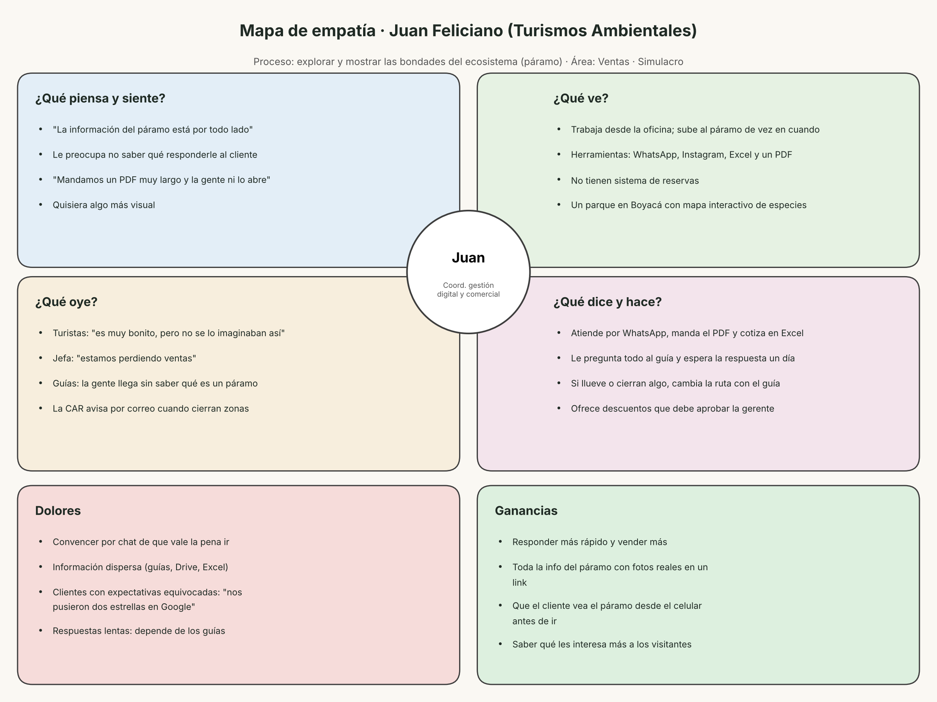
Mapa de empatía de [usuario]
3 · Usuario
Sale de: issue 06 (Mapa de empatía)
Notes:
USUARIO · parte 2
Fuente: issue 06 (Mapa de empatía). Cada cuadrante con frases reales de la entrevista, no supuestos del equipo.

Slide 6
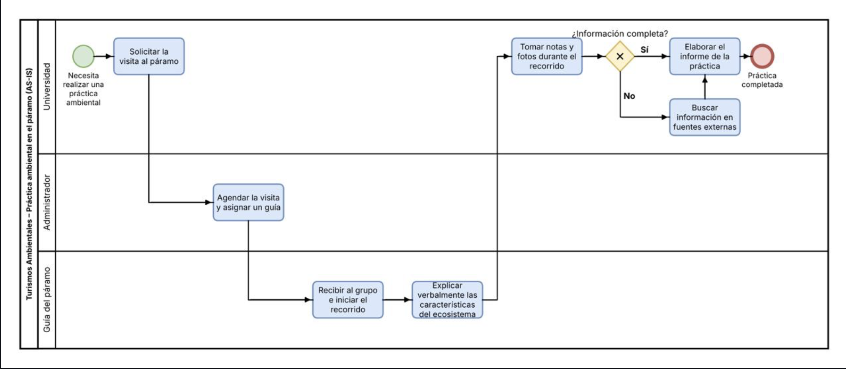
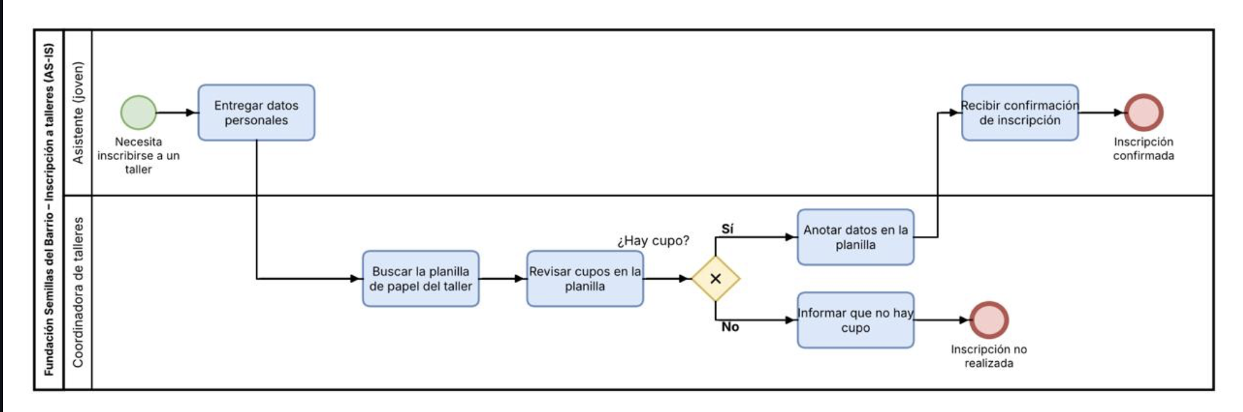
Así funciona hoy [proceso]
4 · Problema
1
Punto crítico 1
[Dónde se demora, se repite o se pierde información]
2
Punto crítico 2
[Dónde se demora, se repite o se pierde información]
3
Punto crítico 3
[Dónde se demora, se repite o se pierde información]
Sale de: docs/03-proceso-actual.md (issue 04)
Notes:
PROBLEMA · parte 1
Fuente: docs/03-proceso-actual.md (issue 04). Exporten el BPMN en buena resolución y marquen PC1, PC2… en el diagrama.

Slide 7
El problema en una frase
4 · Problema
«En Reserva El Páramo, Juan necesita que los visitantes comprendan el ecosistema porque hoy la explicación es solo verbal, lo que causa pérdida de información y ventas.»
[ 000 ]
[ 000 ]
Información dispersa (guías, Drive, Excel, PDF)
Pérdida de ventas y 2 estrellas en Google
Notes:
PROBLEMA · parte 2
Usen la plantilla sin mencionar la solución. Los datos deben estar confirmados por el contacto (docs/01-organizacion.md).

Slide 8
Canvas del proyecto
4 · Problema
[Canvas del proyecto]
assets/canvas.png
NECESIDAD
[La necesidad identificada en una frase]
PROPUESTA DE VALOR
[Qué gana el usuario con la solución]
Sale de: docs/05-canvas.md (issue 08)
Notes:
PROBLEMA · parte 3
Fuente: docs/05-canvas.md (issue 08). Peguen la imagen del Canvas diligenciado.

Slide 9
Cómo trabajamos: Lean UX
5 · Metodología · 1:00
1
2
3
4
Idear
Pensar
Hacer
Evaluar
[Entrevista, BPMN y mapa de empatía]
[Canvas, solución y requisitos]
[Prototipo v0.1 y v0.5]
[Prueba con el usuario y v1.0]
Construir lo mínimo, probarlo con el usuario y aprender antes de seguir.
Sale de: docs/02-planeacion.md (issue 02)
Notes:
METODOLOGÍA · parte 1
Fuente: docs/02-planeacion.md (issue 02). Una línea por fase con lo que hizo el equipo, no la definición de la fase.

Slide 10
Cómo gestionamos el proyecto
5 · Metodología · 1:00
1
2
3
Repositorio GitHub
Tablero Kanban
Roadmap
TRABAJO COLABORATIVO
GESTIÓN DEL PROYECTO
PLANEACIÓN
Documento en docs/, prototipo, pitch y evidencias en un solo lugar.
Cada tarea es un issue con responsable, etiqueta e hito; avanza de Backlog a Hecho.
Las fechas de cada issue arman el diagrama de Gantt.
[ 00 ]
[ 00 ]
5
commits del equipo
issues cerrados
semanas de trabajo
Sale de: repositorio y tablero de GitHub Projects (issue 02)
Notes:
METODOLOGÍA · parte 2
Fuente: repositorio y tablero de GitHub Projects (issue 02). Mencionar en una frase cada herramienta; no se explica GitHub al jurado.

Slide 11
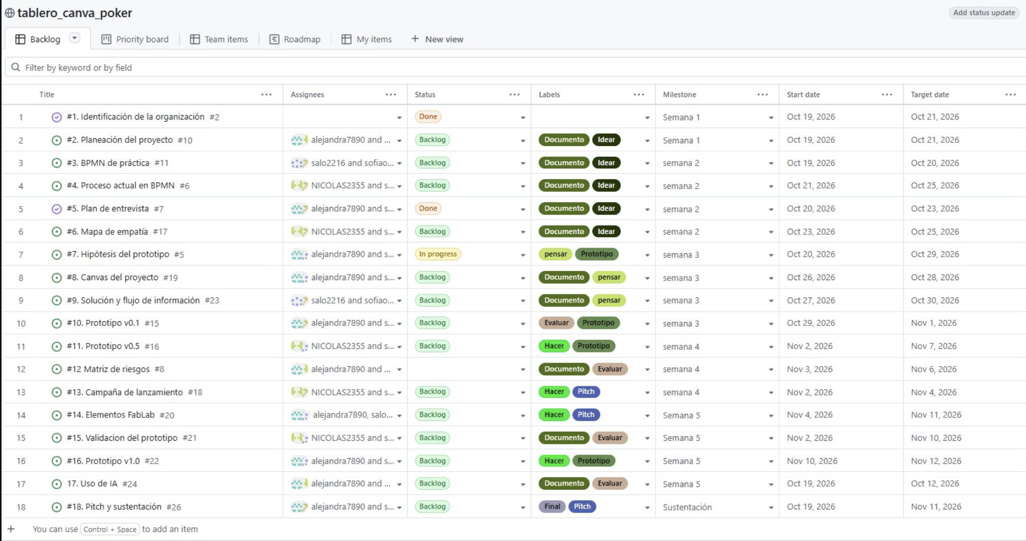
Plan del proyecto
5 · Metodología · 1:00
[ 00 ]
issues cerrados
[ 00 ]
commits del equipo
5
semanas de trabajo
Sale de: docs/02-planeacion.md (issue 02)
Notes:
METODOLOGÍA · parte 3
Fuente: docs/02-planeacion.md (issue 02). Captura de la vista Roadmap del tablero; se reemplaza cada semana.

Slide 12
De los puntos críticos a los requisitos
6 · Solución · 1:30
1
Punto crítico 1
Requisito 1
[Qué falla hoy]
[Qué debe hacer el prototipo para resolverlo]
2
Punto crítico 2
Requisito 2
[Qué falla hoy]
[Qué debe hacer el prototipo para resolverlo]
3
Punto crítico 3
Requisito 3
[Qué falla hoy]
[Qué debe hacer el prototipo para resolverlo]
Sale de: docs/07-prototipo.md (issue 07)
Notes:
SOLUCIÓN · parte 1
Fuente: docs/07-prototipo.md (issue 07). Cada punto crítico del BPMN se vuelve un requisito.

Slide 13
Páramo Táctil: cómo funciona
6 · Solución · 1:30
Flujo con maqueta 3D
LA SOLUCIÓN
Maqueta 3D del páramo con etiquetas: el guía explica señalando y tocando las piezas emblemáticas.
TECNOLOGÍA
Impresión 3D + etiquetas físicas · visual y táctil, sin depender de PDF o celular
Sale de: docs/06-solucion.md (issue 09)
Notes:
SOLUCIÓN · parte 2
Fuente: docs/06-solucion.md (issue 09). Flujo de información en BPMN: entradas, procesos, salidas y responsables.

Slide 14
Antes y después
6 · Solución · 1:30
Hoy
Con [nombre de la solución]
[Paso 1]
[Cómo ocurre]
[Paso 1]
[Cómo ocurre con la solución]
[Paso 2]
[Cómo ocurre]
[Paso 2]
[Cómo ocurre con la solución]
[Paso 3]
[Cómo ocurre]
[Paso 3]
[Cómo ocurre con la solución]
Notes:
SOLUCIÓN · parte 3
Comparen el mismo paso del proceso hoy y con la solución. Usen datos cuando existan.

Slide 15
Hipótesis y alcance del prototipo
7 · Prototipo · 2:30
Creemos que Páramo Táctil para los estudiantes logrará que elaboren el informe sin fuentes externas. Sabremos que es cierto cuando completen la ficha usando solo guía + maqueta.
DEBE TENER
PUEDE ESPERAR
NO SE HACE
Base 3D del páramo
Piezas emblemáticas (plantas, agua, relieve)
Etiquetas con nombre y descripción
Más zonas del páramo
App o QR interactivo
Sistema de reservas
Realidad aumentada
Datos personales de estudiantes
Guía digital / infografía
Sale de: docs/07-prototipo.md (issue 07).

Slide 16
Diseño: wireframes
7 · Prototipo · 2:30
[Wireframe pantalla 1]
[Wireframe pantalla 2]
[Wireframe pantalla 3]
[Qué hace el usuario en la pantalla 1]
[Qué hace el usuario en la pantalla 2]
[Qué hace el usuario en la pantalla 3]
Sale de: wireframes del issue 07 en assets/
Notes:
PROTOTIPO · parte 2
Fuente: wireframes del issue 07 en assets/. Muestren el flujo principal en orden.

Slide 17
Del boceto al prototipo funcional
7 · Prototipo · 2:30
[Captura v0.1]
[Captura v0.5]
[Captura v1.0]
v0.1 · Semana 3
v0.5 · Semana 4
v1.0 · Semana 5
[Navegable, sin datos]
[Flujo principal con datos reales]
[Ajustada tras la prueba con el usuario]
Sale de: issues 10, 11 y 16, con las capturas de cada versión.
Notes:
PROTOTIPO · parte 3
Fuentes: issues 10, 11 y 16, con las capturas de cada versión.

Slide 18
Demostración en vivo
7 · Prototipo · 2:30
[QR o enlace al video de funcionalidad]
Respaldo si falla la demo
Paso 1
[Qué se muestra funcionando]
1
Paso 2
[Qué se muestra funcionando]
2
Paso 3
[Qué se muestra funcionando]
3
Notes:
PROTOTIPO · parte 4
Aquí ocurre la demostración en vivo (la mayor parte de los 2:30). Tengan listo el equipo, las descargas y los datos de prueba. El video no reemplaza la demostración.

Slide 19
Prueba con el usuario
8 · Validación · 1:30
[Foto de la prueba]
Fecha y lugar
MÉTODO
[Método elegido entre los 5 investigados y por qué]
PARTICIPANTES
[Quién y cuántos]
TAREAS
[Qué le pedimos hacer al usuario]
Sale de: docs/08-validacion.md (issue 15).
Notes:
VALIDACIÓN · parte 1
Fuente: docs/08-validacion.md (issue 15).

Slide 20
Resultados de la prueba
8 · Validación · 1:30
[ 0 / 0 ]
[ 0 min ]
[ 0 ]
tareas logradas
tiempo promedio
errores
LO QUE DIJO EL USUARIO
«[Retroalimentación textual del usuario]»
Notes:
VALIDACIÓN · parte 2
Métricas del plan de testeo y la retroalimentación textual del usuario.

Slide 21
Qué aprendimos y qué cambiamos
8 · Validación · 1:30
APRENDIMOS
AJUSTAMOS
[Lo que observamos en la prueba]
[Cambio hecho en la v1.0]
APRENDIMOS
AJUSTAMOS
[Lo que observamos en la prueba]
[Cambio hecho en la v1.0]
APRENDIMOS
AJUSTAMOS
[Lo que observamos en la prueba]
[Cambio hecho en la v1.0]
Notes:
VALIDACIÓN · parte 3
Cada aprendizaje de la prueba con su ajuste en la v1.0 (issue 16).

Slide 22
Campaña de lanzamiento
1 · Portada · logo, eslogan y elementos FabLab
[Foto elemento FabLab 1]
[Foto elemento FabLab 2]
[Logo]
NOMBRE
[Nombre de la solución]
ESLOGAN
[Eslogan]
[Qué es, material y técnica: corte láser, impresión 3D o vinilo]
[Qué es, material y técnica: corte láser, impresión 3D o vinilo]
Sale de: issues 13 y 14, docs/10-campana.md
Notes:
CAMPAÑA
Fuentes: issues 13 y 14, docs/10-campana.md. Los elementos físicos se exhiben durante la sustentación.

Slide 23
PÁRAMO TÁCTIL
Gracias · Preguntas
Toca, entiende y recuerda el páramo · Grupo Poker
Facultad de Ingeniería · Unidad de estudio transversal · Ciclo 4 de 2026
Notes:
CIERRE
Cierren con el eslogan y abran los 5 minutos de preguntas.

Slide 24
Anexo · Matriz de riesgos
Material de apoyo para las preguntas del jurado
Riesgo
Nivel
Tratamiento
Responsable
El guía no usa la maqueta
15 Alto
Mitigar: entrenar guía
UX
Piezas 3D frágiles
12 Alto
Mitigar: más grosor + repuestos
PR
[Riesgo 3]
[Medio]
Evitar: no recolectar datos
LP
Perfil: solo modelos 3D y etiquetas; datos de contacto los maneja el coordinador
Sale de: docs/09-riesgos.md (issue 12)
Notes:
ANEXO · no se expone
Fuente: docs/09-riesgos.md (issue 12). Los tres riesgos de nivel más alto.

Slide 25
Anexo · Declaración de uso de IA
Acuerdo CSU 006 de 2025
Herramienta
Fecha
Para qué
Prompt (resumen)
[Herramienta y versión]
[dd/mm]
[Entregable]
[Prompt usado]
[Herramienta]
[dd/mm]
[Entregable]
[Prompt usado]
[Herramienta]
[dd/mm]
[Entregable]
[Prompt usado]
Sale de: docs/11-uso-ia.md (issue 17)
Notes:
ANEXO · no se expone
Fuente: docs/11-uso-ia.md (issue 17). Un registro por cada uso.

